Slide 1
Moja ulubiona świąteczna piosenka

Slide 2
Moja ulubiona piosenka: Margaret – kto wie, czy za rogiem

Slide 3
Ta piosenka powstała w 2000 roku.
Kompozytorem był Maciej Zieliński.
Śpiewa ją Margaret.

Slide 4
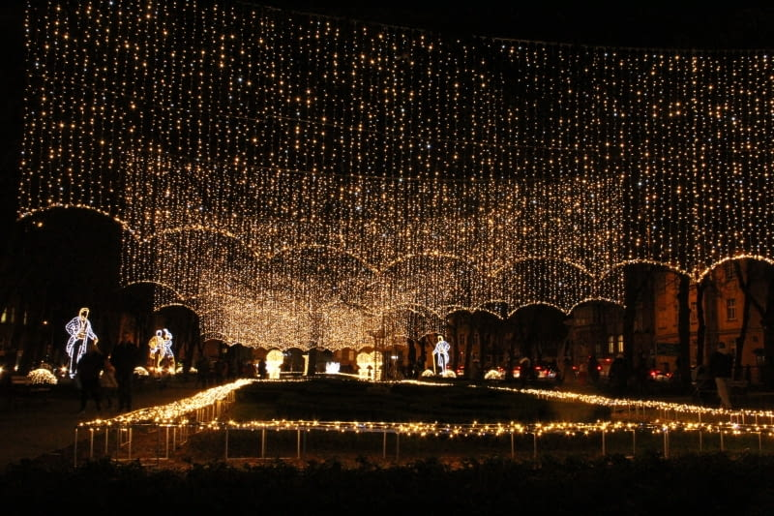
Wybrałam tę piosenkę, ponieważ:
Daje świąteczną atmosferę.
Miło mi się kojarzy.
Jest spokojna.
Nie nudzi się pomimo, że jest już dosyć stara.

Slide 5
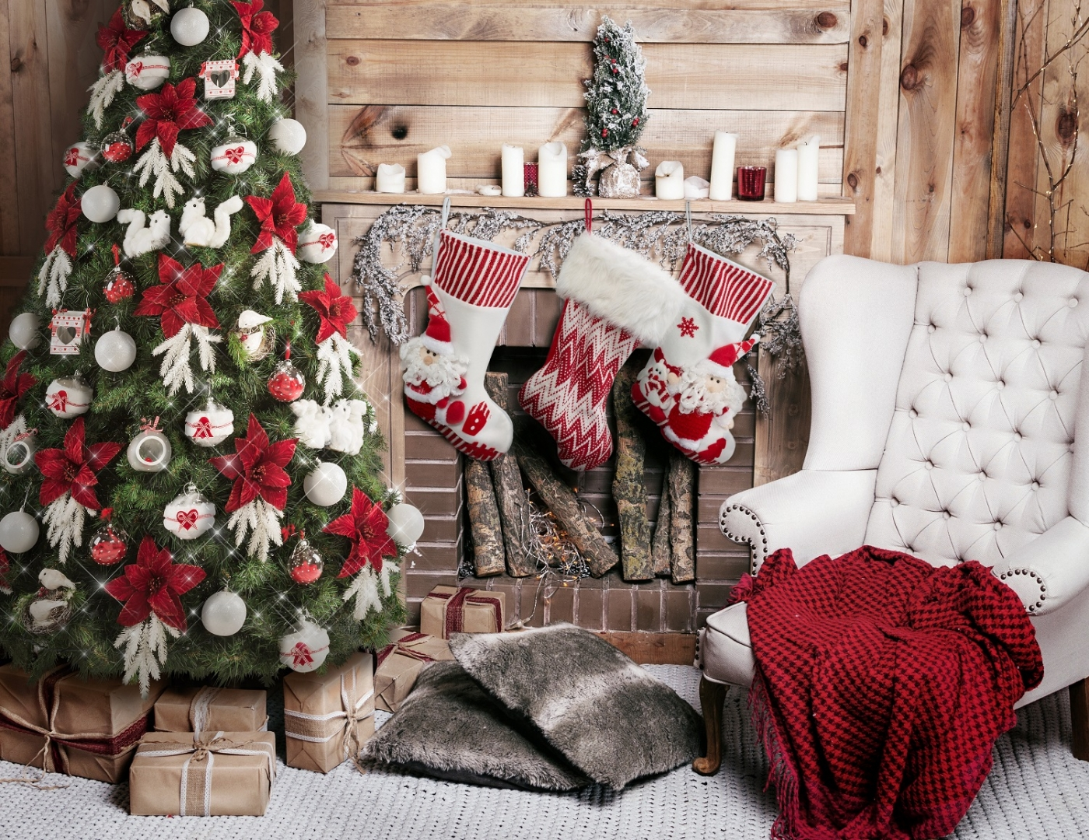
Dziękuję za uwagę!.
Agata

